Slide 1


ỦY BAN NHÂN DÂN QUẬN LONG BIÊN
TRƯỜNG MẦM NON CỰ KHỐI
Lĩnh vực khám phá
Đề tài :Bác Hồ kính yêu
Lứa tuổi :3-4 tuổi
Giáo viên:Đào Thị Thu Trang

Slide 2

I/ MỤC ĐÍCH YÊU CẦU :
1/ Kiến thức :
- Trẻ biết Bác Hồ là vị lãnh tụ nước việt Nam và biết tình cảm của
Bác Hồ đối với mọi người với thiếu niên nhi đồng .
- Trẻ biết được ngày sinh nhật của Bác Hồ là ngày 19 tháng 5 và biết lăng Bác Hồ ở Quảng Trường Ba Đình Thủ Đô Hà Nội
2/ kỹ năng :
- Rèn kỹ năng quan sát , ghi nhớ có chủ định
- Rèn kỹ năng phát triển ngôn ngữ cho trẻ ..
- Trẻ biết thể hiện tình cảm của mình qua bài thơ ,bài hát nói về Bác Hồ.
3/ Thái độ :
- Giáo dục các cháu kính yêu Bác Hồ

Slide 3
I/ GHUẨN BỊ:
-Một số hình ảnh về Bác Hồ cho trẻ quan sát .
-Bài hát ,bài thơ về Bác Hồ
-Đồ dùng cho trẻ chơi trò chơi .
-Đèn chiếu ,máy vi tính

Slide 4
HÁT BÀI : ĐÊM QUA EM MƠ GẶP BÁC HỒ

Slide 5
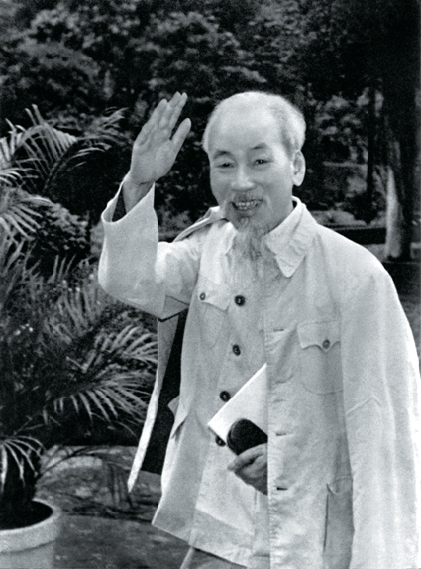
BÁC HỒ

Slide 6
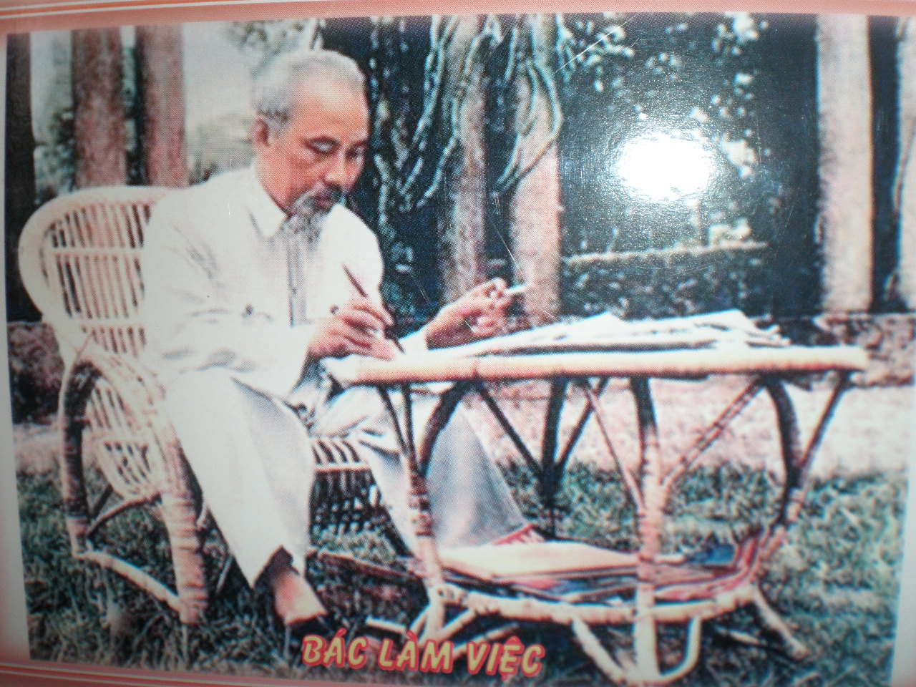
BÁC HỒ LÀM ViỆC

Slide 7
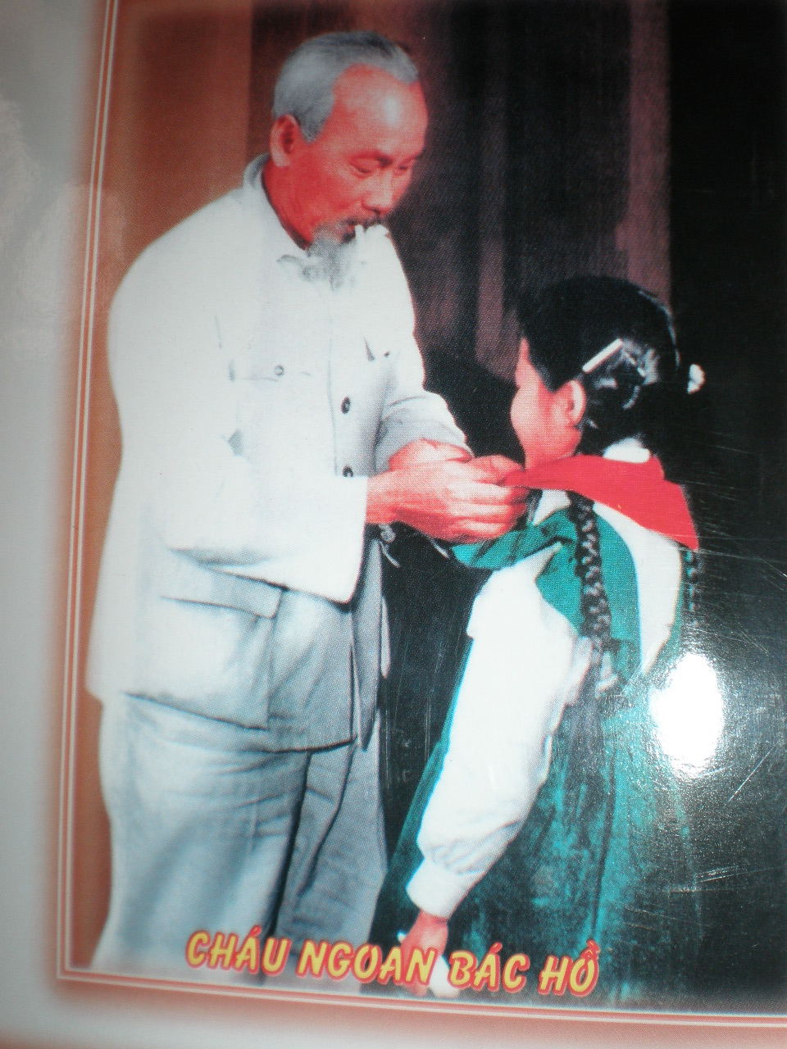
BÁC HỒ ĐEO KHĂN QUÀNG
CHO CHAÚ NHI ĐỒNG

Slide 8
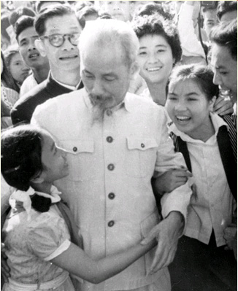
BÁC HỒ với các cháu thiếu nhi

Slide 9
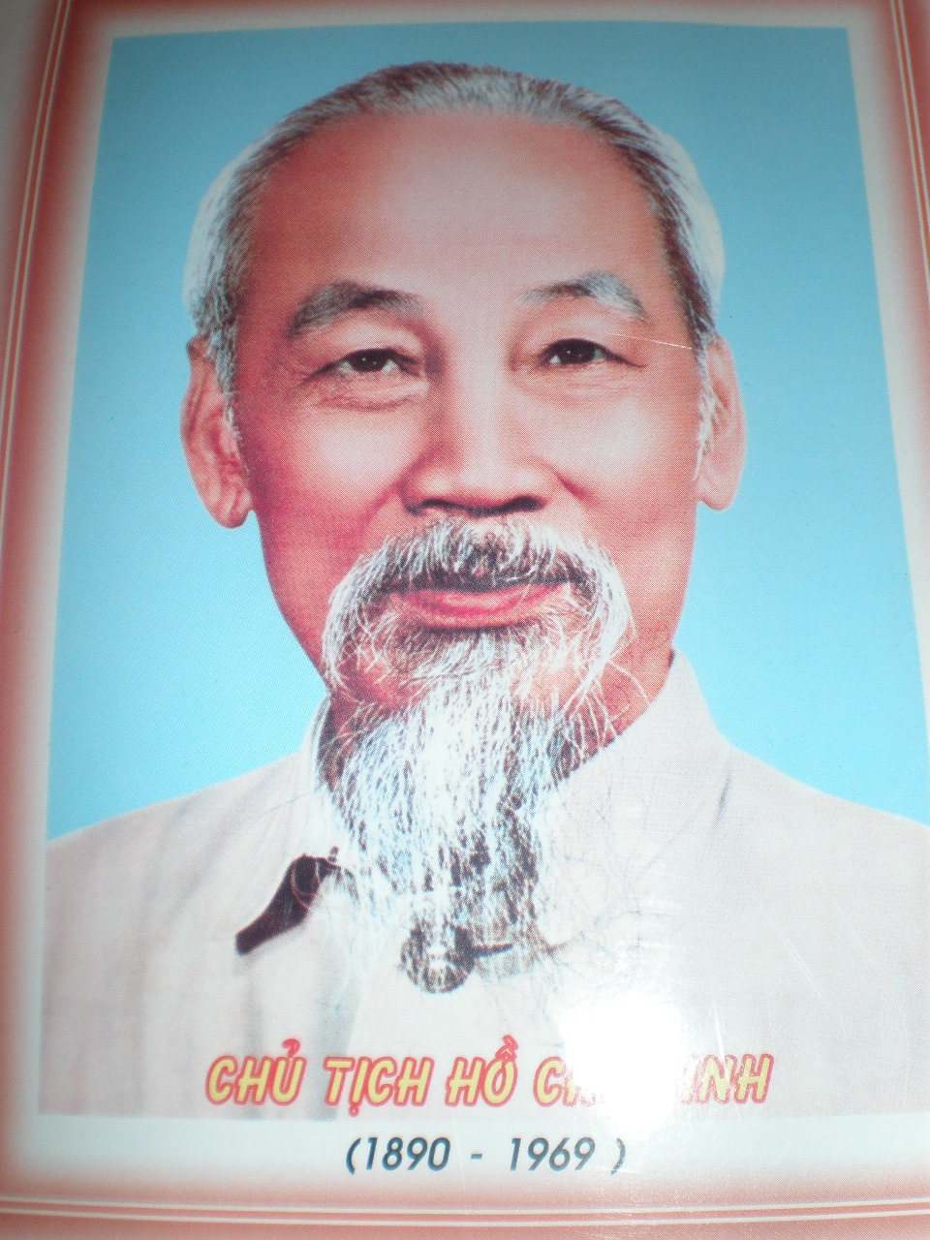

Slide 10

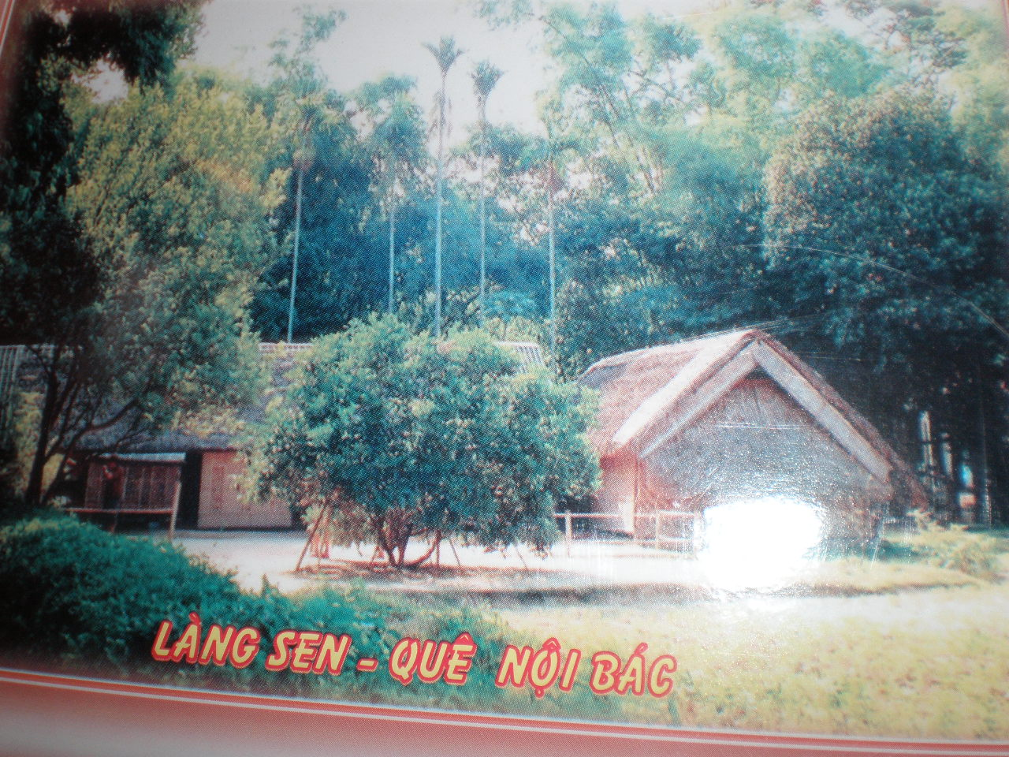

Slide 11
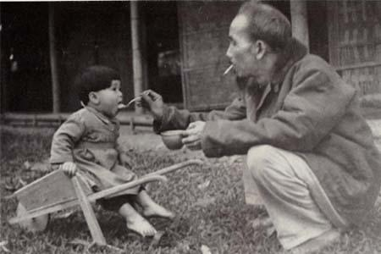

Slide 12
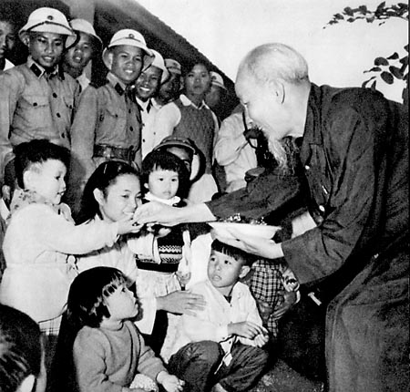

Slide 13
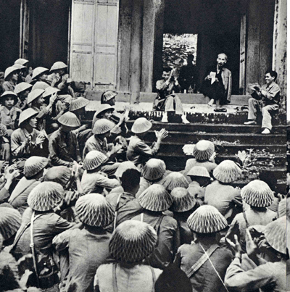

Slide 14
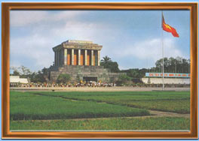

Slide 15
TRÒ CHƠI 1:
NHÌN NHANH NÓI KHẼ

Slide 16

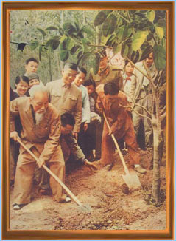
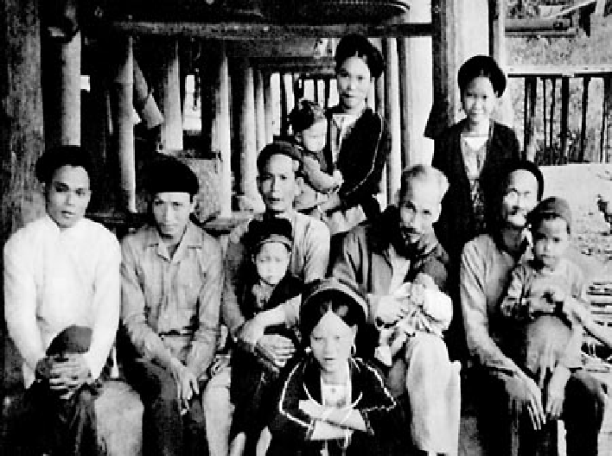


Slide 17

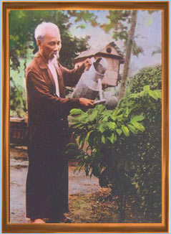


Slide 18
TRÒ CHƠI 2:
AI GIỎI NHẤT
THI HÁT, ĐỌC THƠ, VỀ BÁC"

Slide 19
XIN CHÂN THÀNH CẢM ƠN

